Slide 1
Programação com scratch

Slide 2
O que é uma linguagem de programação?
É um conjunto de regras para escrita de código
Algoritmos podem ser escritos em Linguagem de Programação
Quando escritos assim são chamados de programas de computador
Exemplos de linguagem de programação: C, C++, Java, Python, Scratch

Slide 3

Como escrever algoritmos?

Slide 4
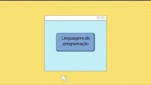
O que é uma linguagem de programação?

Slide 5
O que é uma linguagem de programação baseada em blocos?
Resumidamente uma linguagem de programação baseada em blocos funciona como um quebra-cabeça, no qual cada peça é um comando e quando montamos uma sequência de peças conseguimos escrever um programa

Slide 6
Scratch
O Scratch é uma linguagem de programação visual baseada em blocos, desenvolvido pelo grupo Lifelong Kindergarten no Media Lab do MIT com o intuito de ensinar lógica de programação para crianças e adolescentes de 8 a 16 anos de idade.
É usado em mais de 150 países, atualmente está disponível em mais de 40 idiomas sendo fornecido gratuitamente para os principais sistemas operacionais (Windows, Linux e Mac).

Slide 7
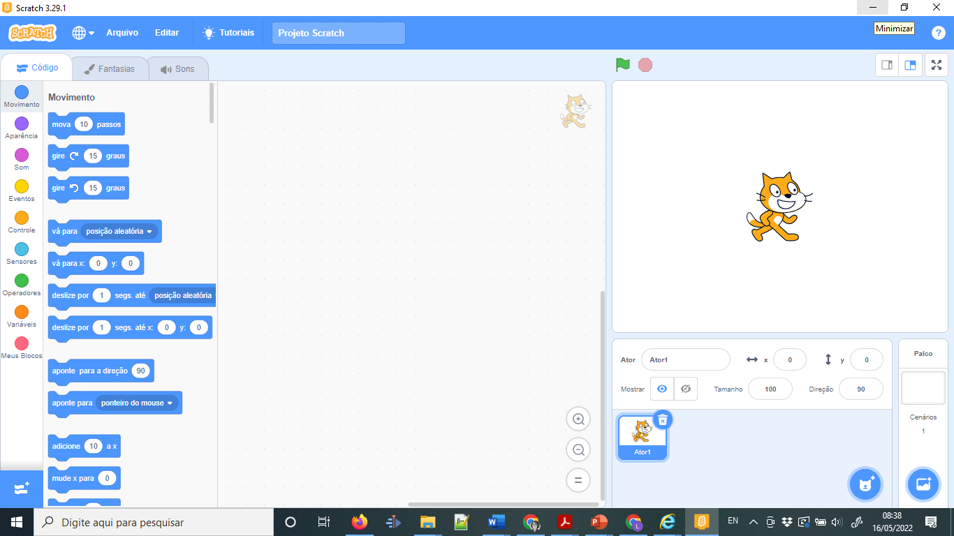
Scratch
Página: https://scratch.mit.edu/
Download: https://scratch.mit.edu/download

Slide 8
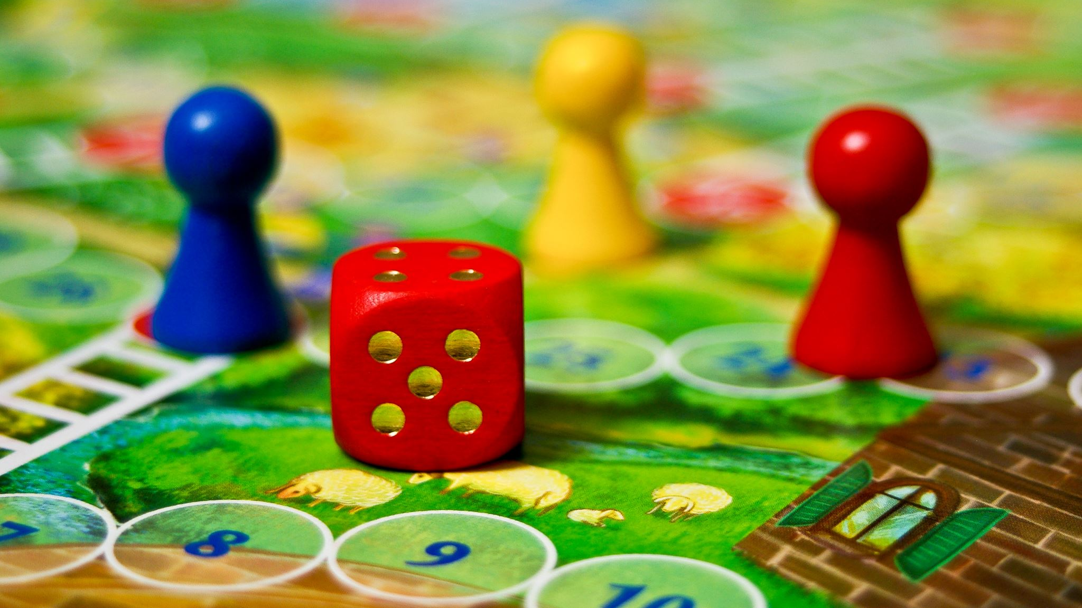
Exemplos de jogos

Slide 9
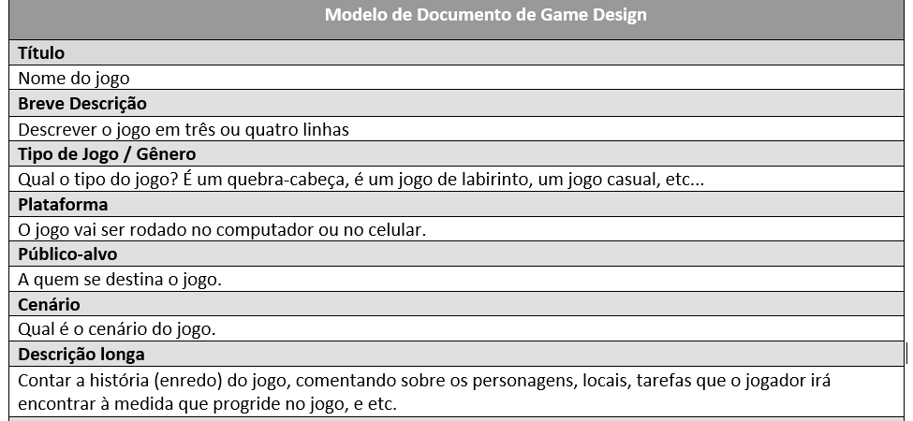
Projetando o meu jogo

